Slide 1
Заняття на тему: «Крок до самостійного життя»

Slide 2
Життя- це…
Життя - це краса, дивуйся йому.
Життя - це пошук шукай його.
Життя - це любов, люби його.
Життя - це трагедія, переживи його.
Життя - це гра, грай у нього.
Життя - це боротьба, борись за нього.
Життя лише одне, цінуй його.

Slide 3
Вправа: «Очікування»
Завдання:
пропоную Вам визначити свої очікування від сьогоднішнього заняття і записати їх на маленьких аркушах, вирізаних у формі зірочки. Після цього прикріпити їх на плакаті «Наші очікування» у вигляді зоряного неба, на якому тільки-но починають сходити зорі.

Slide 4
Вправа «Коло асоціацій»
Завдання:
давайте спробуєм скласти квітку щасливого життя, які асоціації викликають у Вас зі словом «Життя»? Напишіть на пелюстках, що потрібно.

Slide 5
Інформаційне повідомлення:
Слово «життя» багатозначне , неповторне і звичайне, радісне і сумне, повне переживань, навіть катастрофічне. Але всі вони якимось чином діють на кожного з нас.
Правила які потрібно дотримувати у житті.
Правила які не потрібно дотримувати у житті

Slide 6
Правила…
1.Бути чесною людиною.
2. Обманювати дорослих та друзів
3.Поважати людей.
4.Обговорювати людей.
5.Здобути освіту.
6.Байдикувати.
7.Мати хорошу сімꞌю.
8.Курити.
9.Жити у власному будинку.
10.Щодня відпочивати у барах.
11.Відвідувати Божий храм.
12.Працювати і заробляти гроші.
13.Бути щасливим у житті.
14.Жити, щоб не грішити.

Slide 7
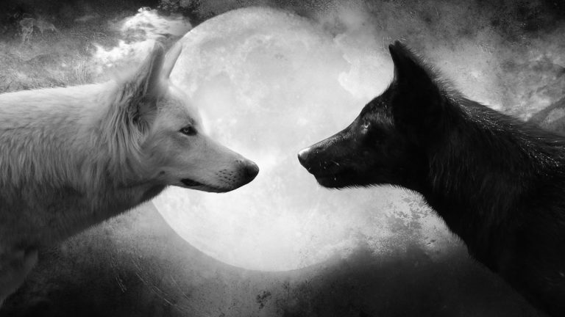
Притча «Два вовки. Або який вовк живе в тобі?»
Колись давно, старий індіанець повідав своєму онуку життєву істину.
– Розумієш, в кожній людині йде боротьба. Ця боротьба дуже схожа на бій двух вовків. Один вовк представляє зло: заздрість, ревнощі, жаль, егоїзм, жадібність, брехню… Інший вовк представляє добро: мир, любов, надію, турботу, доброту, вірність, правду…
Маленький індіанець, зворушений до глибини душі словами діда, надовго задумався. А потім спитав:
–Діду! А який вовк в кінці перемагає? Злий чи добрий?
Старий індіанець, ледь помітно посміхнувся, і відповів:
–Запамˊятай: завжди перемагає той вовк, якого ти годуєш.

Slide 8
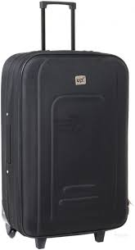
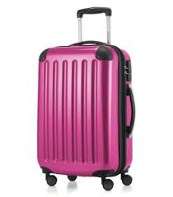
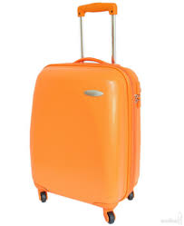
Вправа «Валіза»
Завдання
Уявімо собі, що ми виїжджаємо у далеку дорогу під назвою «Життя». Вам необхідно зібрати валізу , але це буде не звичайна валіза. У неї будуть складатися ті якості, які допоможуть нам у країні «Життя», які ми можемо взяти у життєву дорогу .

Slide 9
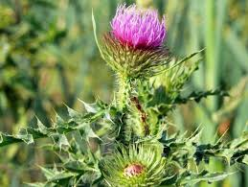
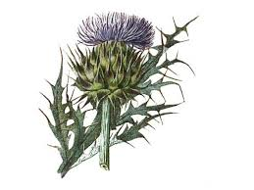
Вправа «Сміттєвий мішок»
Завдання
А зараз назвимо риси характеру, які ніколи не торкнуться нас , нашого серця; вашого життя. Складаємо їх в «сміттєвий мішок».

Slide 10
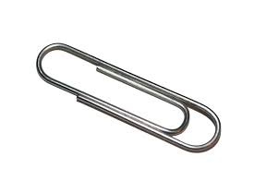
Вправа «Скріпка»
Завдання:
Учасникам роздаються по одній скріпці, пропоную її розігнути й скласти у початкову форму. (звичайно, зробити це ніколи не вдасться).

Slide 11
Робота з висловами
Завдання:
Вам потрібно довести свої думки щодо запропонованих висловів видатних людей.
Яке Вам близьке за духом? Чому?
Працюємо 1 хвилину .

Slide 12
Вправа “ Запитання – відповідь”
?
Питання:
Що таке ідентифікаційний код?
Чи можна довіряти документи чужим людям?
Для чого потрібна професія?
Чи потрібен людині будинок?
Як заощадити гроші, і для чого це потрібно робити?
Чи потрібна людині освіта?
Чи потрібно сплачувати комунальні послуги?
Що таке термінал?
Що таке банкомат?
Чи вигідно в житті брати кредити?
Що таке паспорт?

Slide 13
Вправа «Визначення здійснення очікувань»
Що корисного ви дізнались?
Чи здійснилися Ваші очікування?

Slide 14
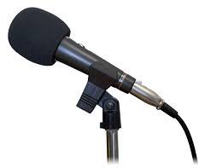
«Про життя»
Гра «Вибери сам»

Slide 15
Дякую за увагу!

